Slide 1
Trayectoria académica versus trayectoria profesional de los jóvenes catalanes en la educación postobligatoria: los factores predictores que explican su acceso a la universidad
Marina Elias, Lidia Daza y Helena Troiano
XII Congreso Español de Sociología
Grupo de Trabajo: Sociología de la Educación
Gijón 2016

Slide 2
Modelo de análisis
Boudon, 1974
Notas
Efectos primarios
Efectos secundarios
Transición a la universidad
Clase social
Efectos secundarios
Objetivo: transiciones a la universidad de los jóvenes si tienen título de Bachillerato o de CFGS.

Slide 3
Metodología
Enquesta de l’Observatori de la joventut de Catalunya (2012). Muestra longitudinal retrospectiva del itinerario educativo y laboral de los jóvenes catalanes de entre 15 y 34 años.
Para el análisis se elige en Bachillerato de 18-34 años (N= 1077) y en el CFGS de 20-34 años (N=497).
Se realizan tablas de contingencia y una regresión logística binaria.
Se analiza la influencia de la clase social en la decisión de ir la universidad (efecto secundario), controlando por el efecto del rendimiento previo (efecto primario).
Contexto: 2010 supresión de las cuotas por CFGS.

Slide 4
Resultados

Slide 5
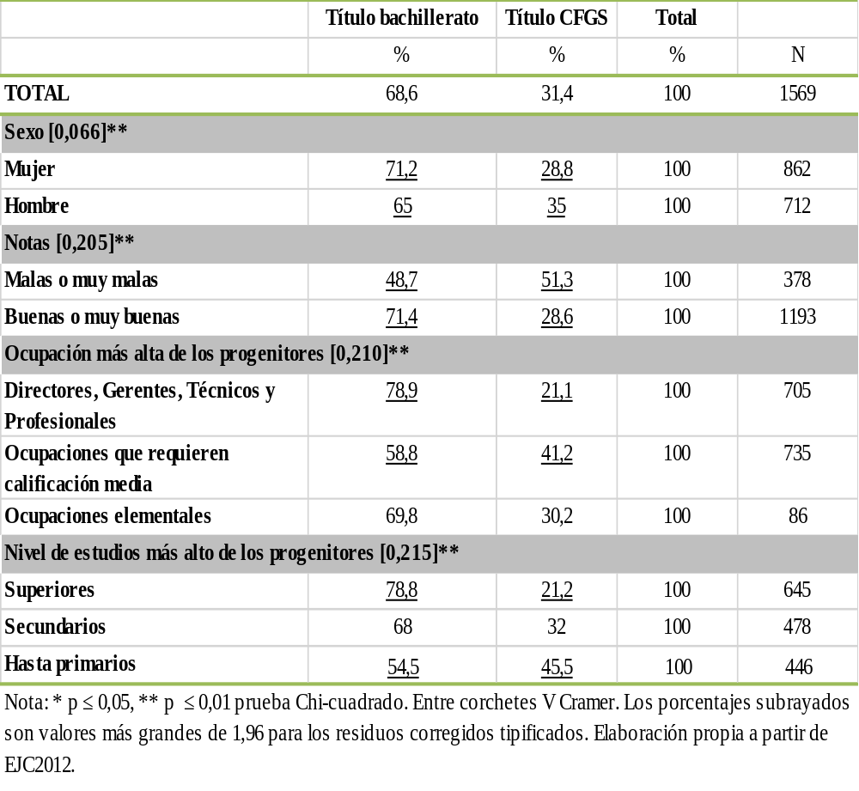
Caracterización de los colectivos

Slide 6
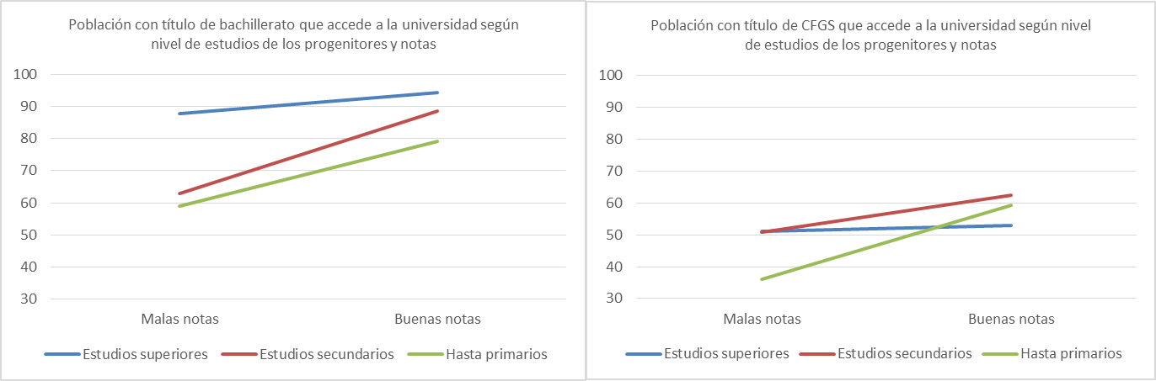
Transición a la universidad según título de educación secundaria superior, notas obtenidas y nivel de estudios de los padres

Slide 7
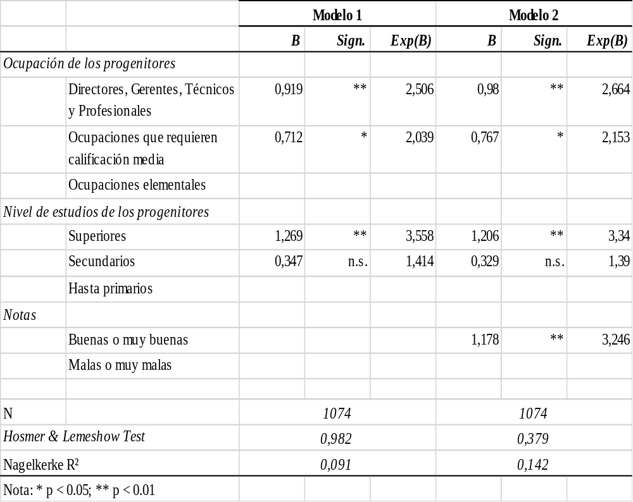
Análisis de Regresión Logística binaria por pasos hacia adelante. Variable dependiente: Acceso a la Universidad. Población con el título de Bachillerato.

Slide 8
Conclusiones
Notas
Efectos primarios
Efectos secundarios
NFF (A/B)
NFFB
NOF
Transición a la universidad
Clase social
Efectos secundarios
NFFA

Slide 9
Gracias!
marinaelias@ub.edu

